Slide 1
Classical Persian literature in Subcontinent-I & Rhetoric-I
Semester-III
Lecture-7

Slide 2
جوامع الحکایات سے منتخبہ تیسری حکایت مع ترجمہ
حصہ سوّم

Slide 4
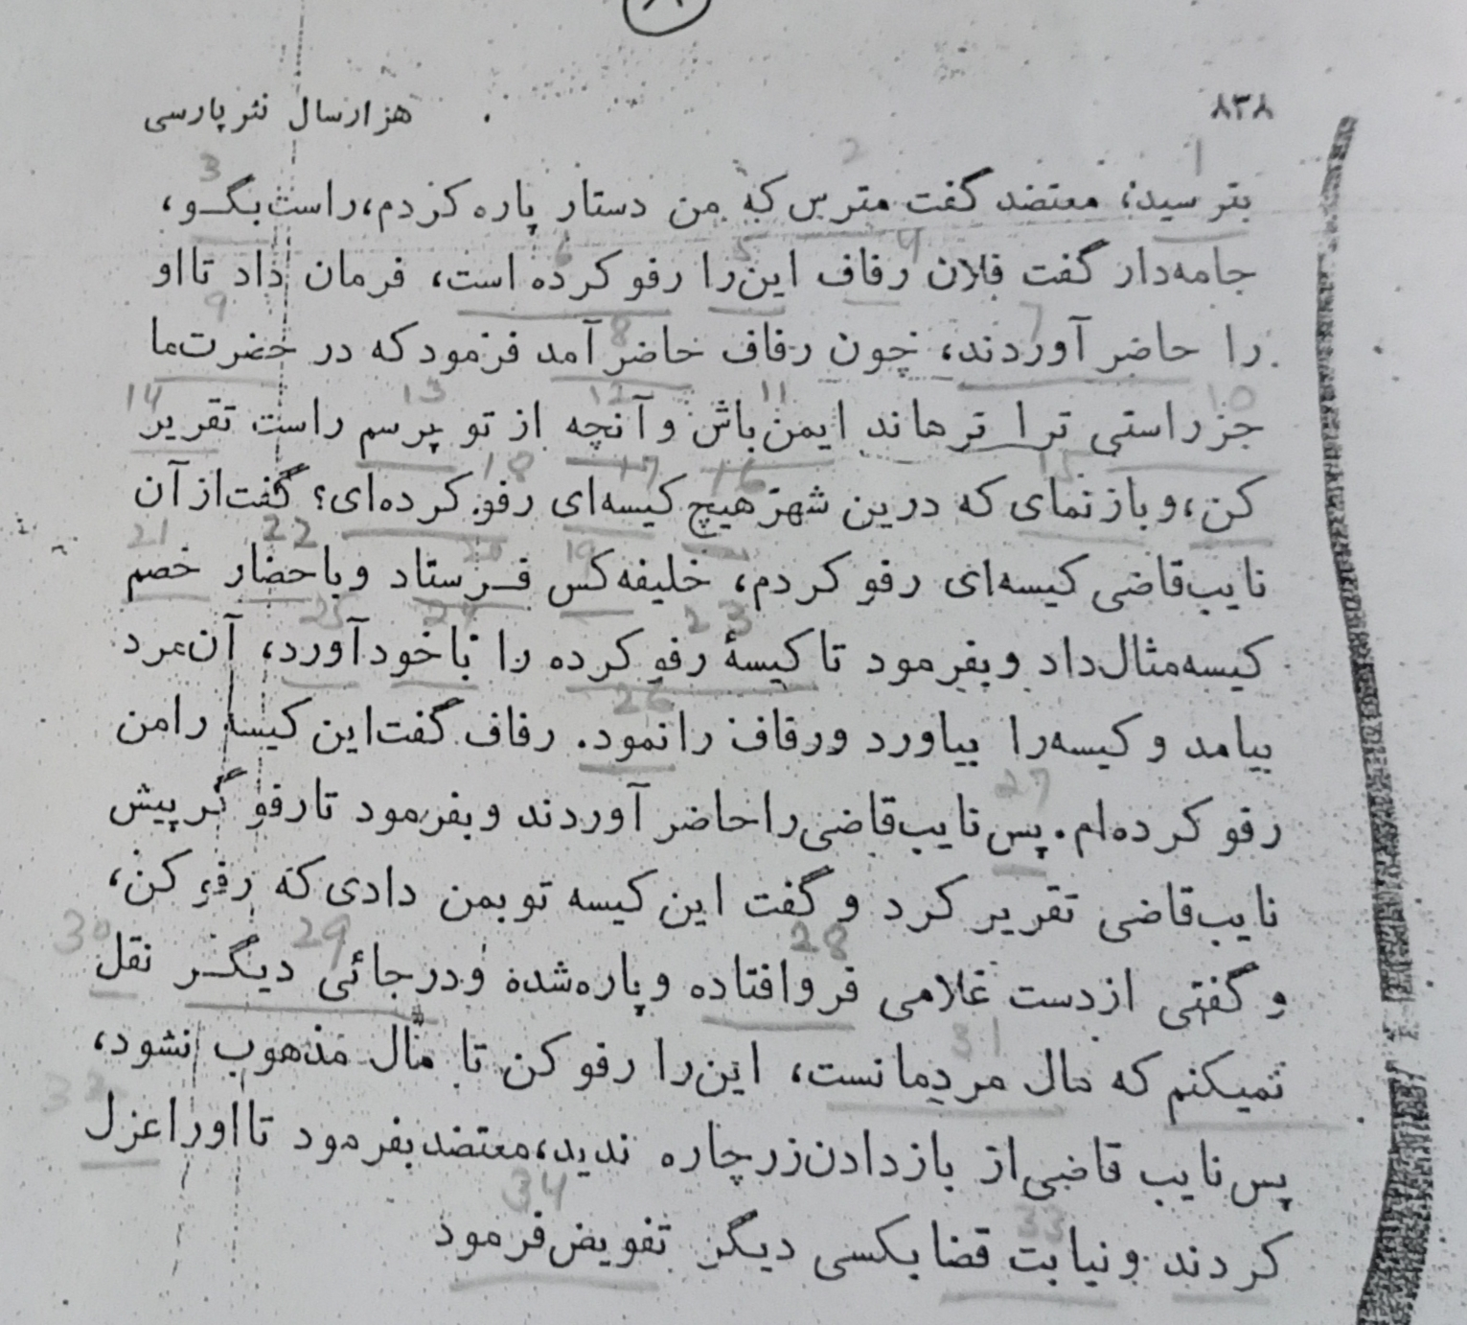

Slide 5
ترجمہ حکایت3-iii :
معتز نے کہا ڈرو مت کے میں نے دہشت گردی کو پھاڑا تھا سچ بتاؤ ملازم نے کہا پلان رفوگر نے اسے رفو کیا ہےاس کے حکم پر اسے حاضر کیا گیاجب رفو کر حاضر ہوا تو اس نے حکم دیا کہ ہمارے حضور سوائے سچائی کے تمہیں اور کوئی بات نجات نہیں دلائی گئی اطمینان میں رہو اور جو کچھ تم سے پوچھا جائے صحیح بیان کرواور بتاؤ کہ اس شہر میں اور کوئی تفصیلی رپورٹ کی ہے وہ بولا ہاں وہ بولا اس لئے قاضی کی ایک جیل میں نے لڑکوں کی خلیفہ نے کسی کو بھیجا اور مالک کو حاضر ہونے کا حکم دیا اور حکم دیا کہ وہ رکی ہوئی تھی لیکن کو بھی اپنے ساتھ لائے وہ شخص آیا اور تھیلی کو لے کر آیا اور رفوگرکو دکھا یا رفوگر نے کہا اتھیلی کو میں نے رفو کیا ہے پھر نسیب قاضی کو حاضر کیا گیا اور اس کے حکم پر رفوگرنے نائب قاضی کے سامنےبیان دیا اور کہا کہ یہ پتھیلی تو نے مجھے دی کہ رفوکروں اور کہا کہ کسی ملازم کے ہاتھ سے گر گئی اور پھٹ گئی ہے اور اس بات کو کسی اور جگہ نہ بیان کروں کیونکہ لوگوں کا مال ہے اسے رفو کروں تاکہ مال ضائع نہ ہو چنانچہ نائب قاضینیو مال سونا واپس کرنے کے علاوہ کوئی چارہ نہ دیکھامعتضد کے حکم پر اسے معزول کر دیا گیا اور نایب قاضی کا عہدہ کسی اور کے سپرد کر دیا گیا

